Slide 1
Kriegsschauplätze im Zweiten Weltkrieg

Slide 2
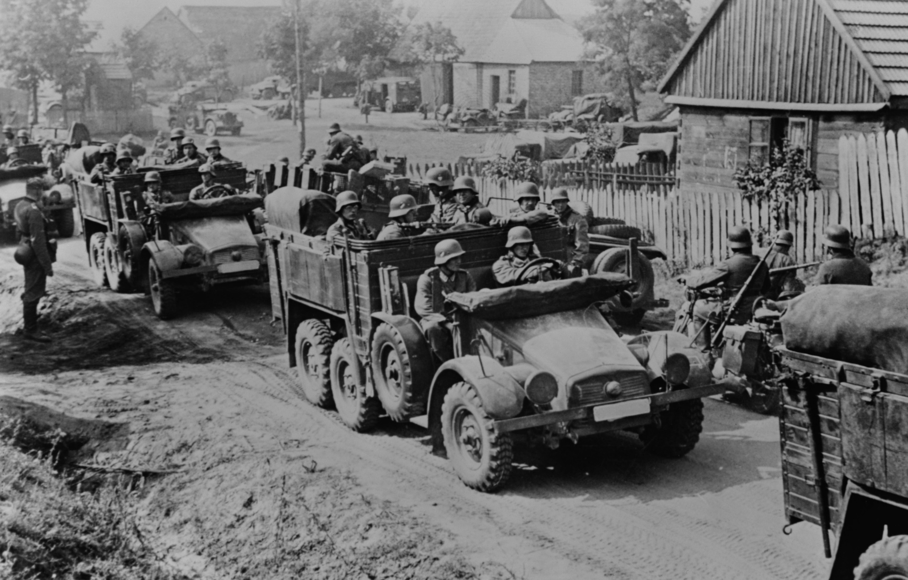
Am 1. September 1939 begann der Zweite Weltkrieg. An diesem Tag marschierte die deutsche Wehrmacht in Polen ein. Als Rechtfertigung dafür nannte Hitler einen polnischen Angriff auf den grenznahen deutschen Radiosender Gleiwitz. In Wahrheit wurde der Angriff vom Deutschen Reich inszeniert.

Slide 3
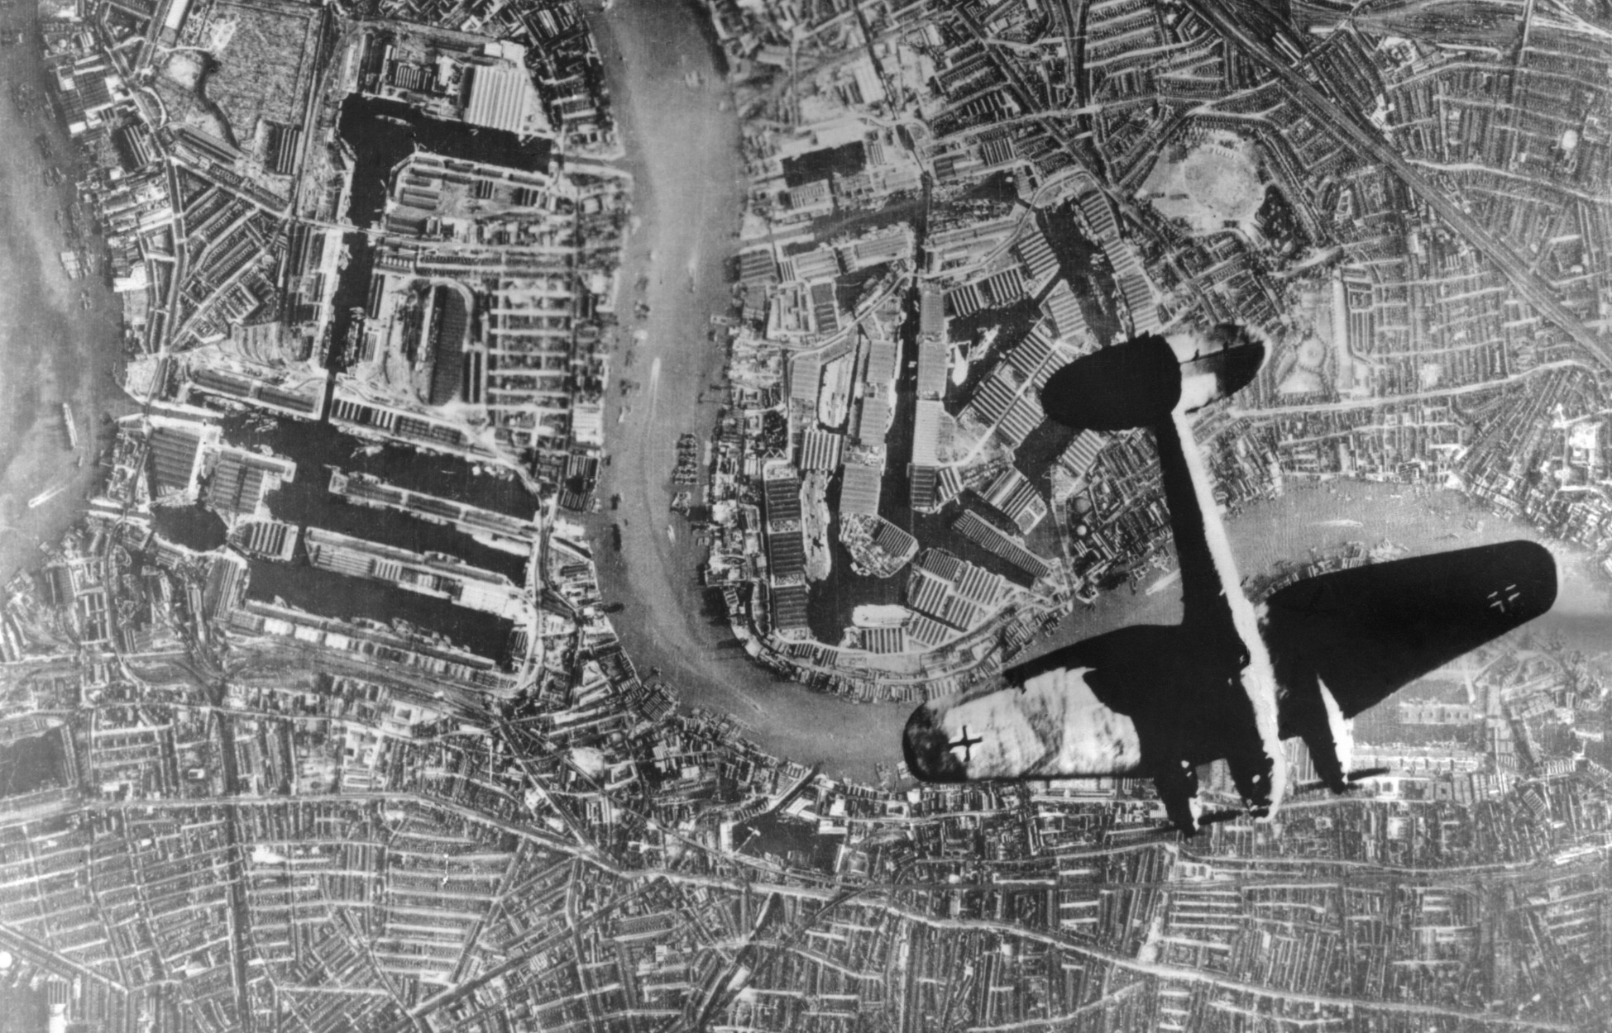
Innerhalb weniger Monate eroberte die deutsche Wehrmacht Dänemark, Norwegen, die Beneluxländer und Teile Frankreichs. Im Sommer 1940 sollte Großbritannien in einem Luftkrieg besiegt werden, was nicht gelang. Das Foto zeigt einen deutschen Bomber über London am 7. September 1940.

Slide 4
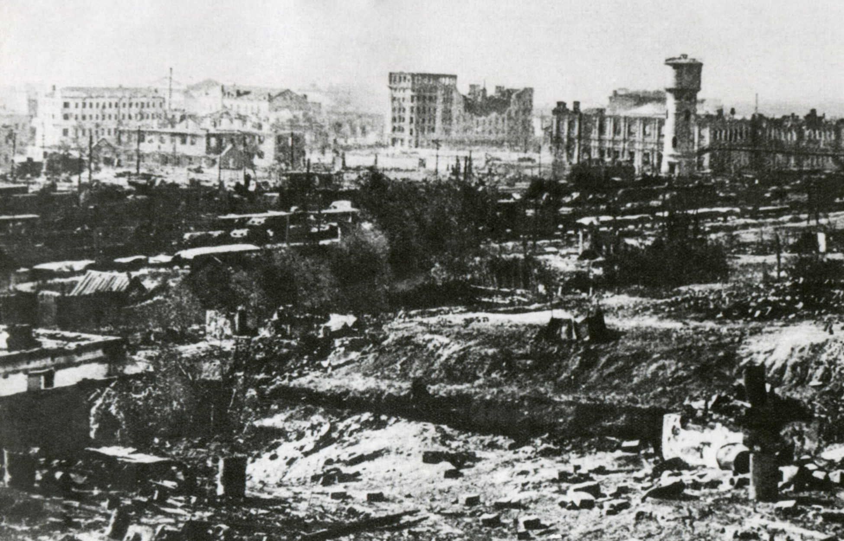
Trotz eines Nichtangriffspaktes überfiel das Deutsche Reich 1941 die Sowjetunion. Ein wichtiges Ziel war Stalingrad (heute Wolgograd). Die Stadt wurde völlig zerstört. Der Kampf um Stalingrad endete am 31. Jänner 1943 mit der Niederlage der Deutschen. Die Schlacht brachte die Kriegswende im Osten.

Slide 5
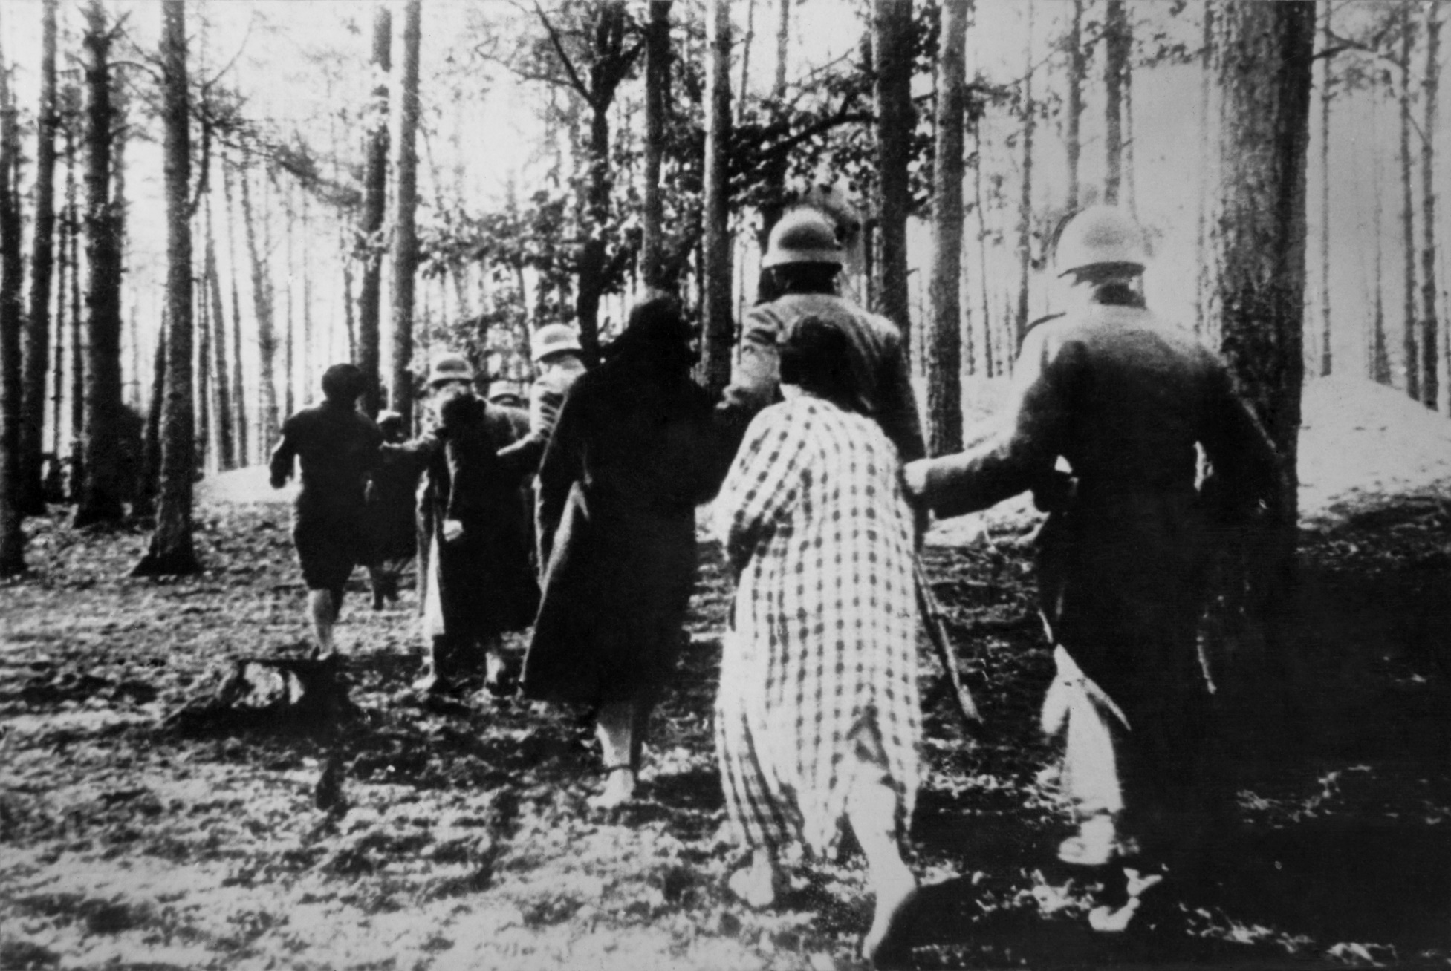
Der Krieg in Osteuropa war ein Vernichtungskrieg. Die in den Augen der Nationalsozialisten „minderwertige“ Bevölkerung sollte ausgerottet werden. Das Foto stammt vermutlich aus dem Jahr 1941. Es zeigt polnische Frauen, die von deutschen Soldaten zu ihrer Hinrichtung in einen Wald gebracht werden.

Slide 6
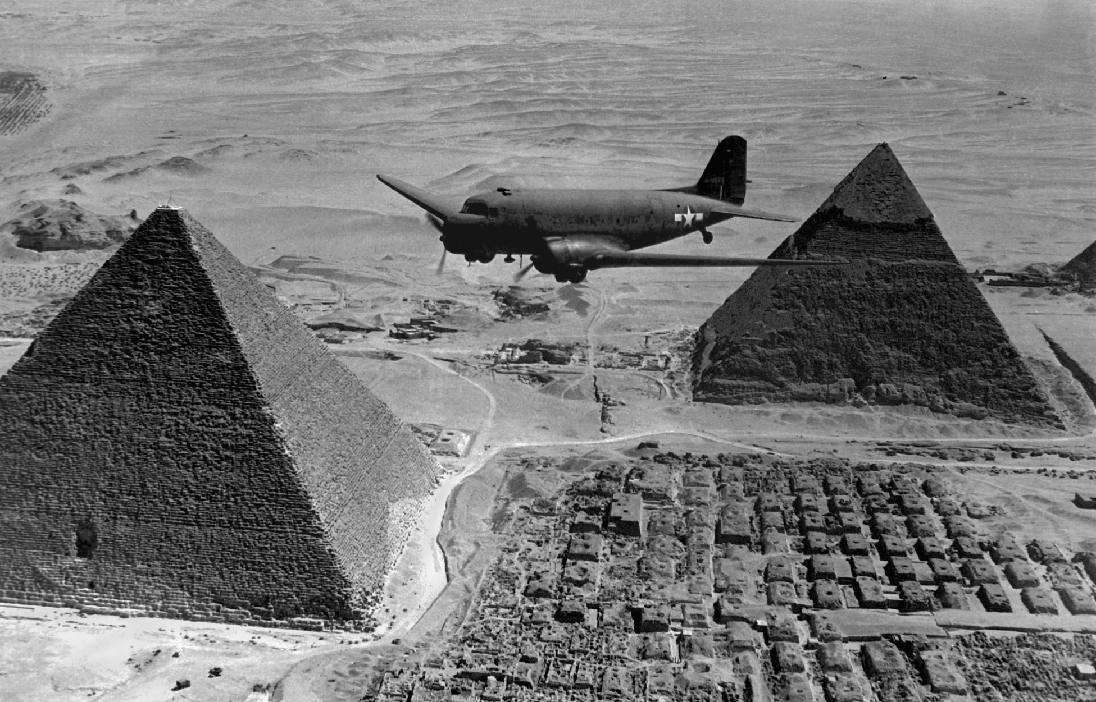
Ab 1940 wurde in Libyen, Ägypten und Tunesien um die Vorherrschaft in Nordafrika gekämpft. 1942 gelang es den Alliierten in den Schlachten von El Alamein den Vormarsch der deutschen und italienischen Truppen zu stoppen. 1943 mussten die Achsenmächte kapitulieren.

Slide 7
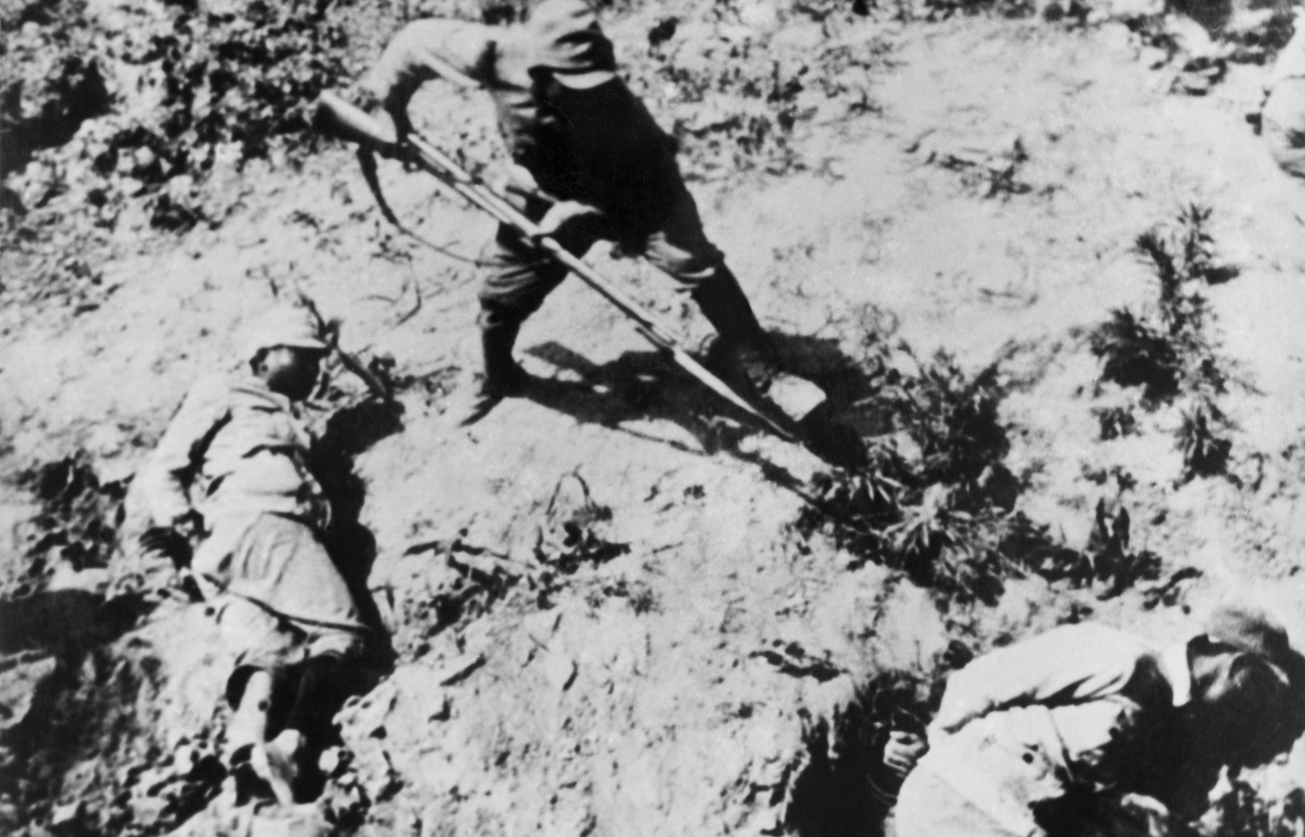
Japan begann bereits 1931 seinen Machtbereich durch Kriege im Pazifik und Südostasien auszudehnen. Dabei wurden Kriegsgefangene und die Zivilbevölkerung äußerst grausam behandelt. Auf dem Foto bedrohen japanische Soldaten ihre gefesselten chinesischen Gefangenen mit Bajonetten.

Slide 8
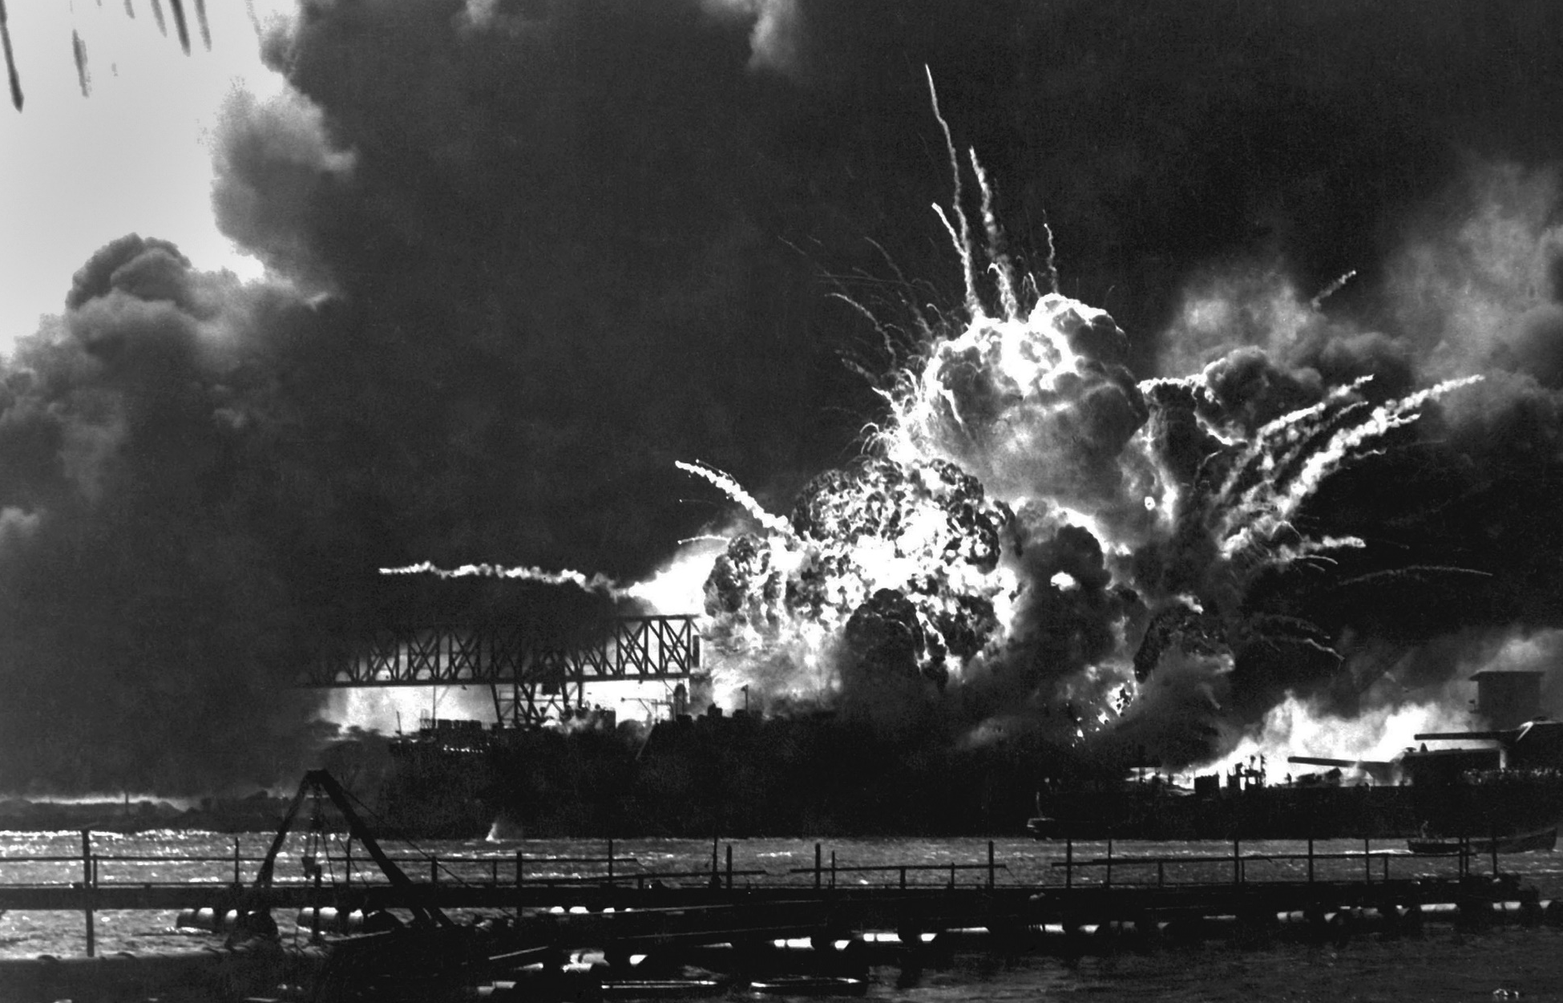
Ohne Kriegserklärung griff Japan am 7. Dezember 1941 den US-amerikanischen Flottenstützpunkt Pearl Harbor auf Hawaii an. Die Folge war der Kriegseintritt der USA. Das Foto zeigt die Explosion des US-Zerstörers USS Shaw während der Bombardierung Pearl Harbors.

Slide 9
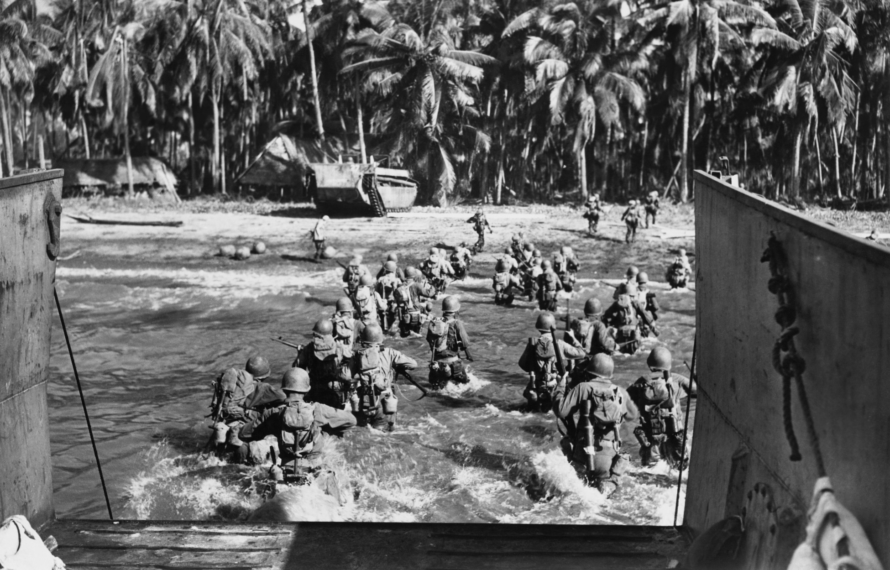
Wendepunkte im Pazifikkrieg waren die Schlachten bei den Midwayinseln vom 4. bis 7. Juni 1942 und bei der Insel Guadalcanal von 7. August 1942 bis 8. Februar 1943. Beide endeten mit der Niederlage Japans. Der US-Armee und ihren Verbündeten gelang es, Insel für Insel im Pazifik zurückzuerobern („Island-Hopping“).

Slide 10
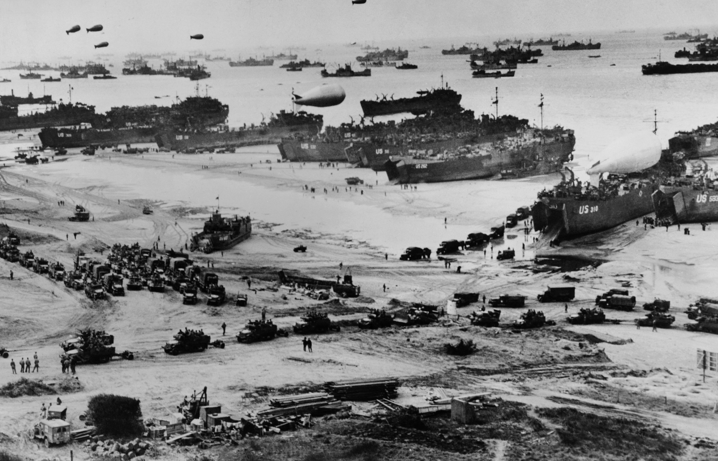
Am 6. Juni 1944 landeten alliierte Truppen in der Normandie in Frankreich. Auf dem Foto sieht man den Strandabschnitt „Omaha Beach“ einen Tag nach dem sogenannten „D-Day“. Schiffe liefern Waffen und Vorräte. Nun rückten die Alliierten von Westen, Süden und Osten vor.

Slide 11
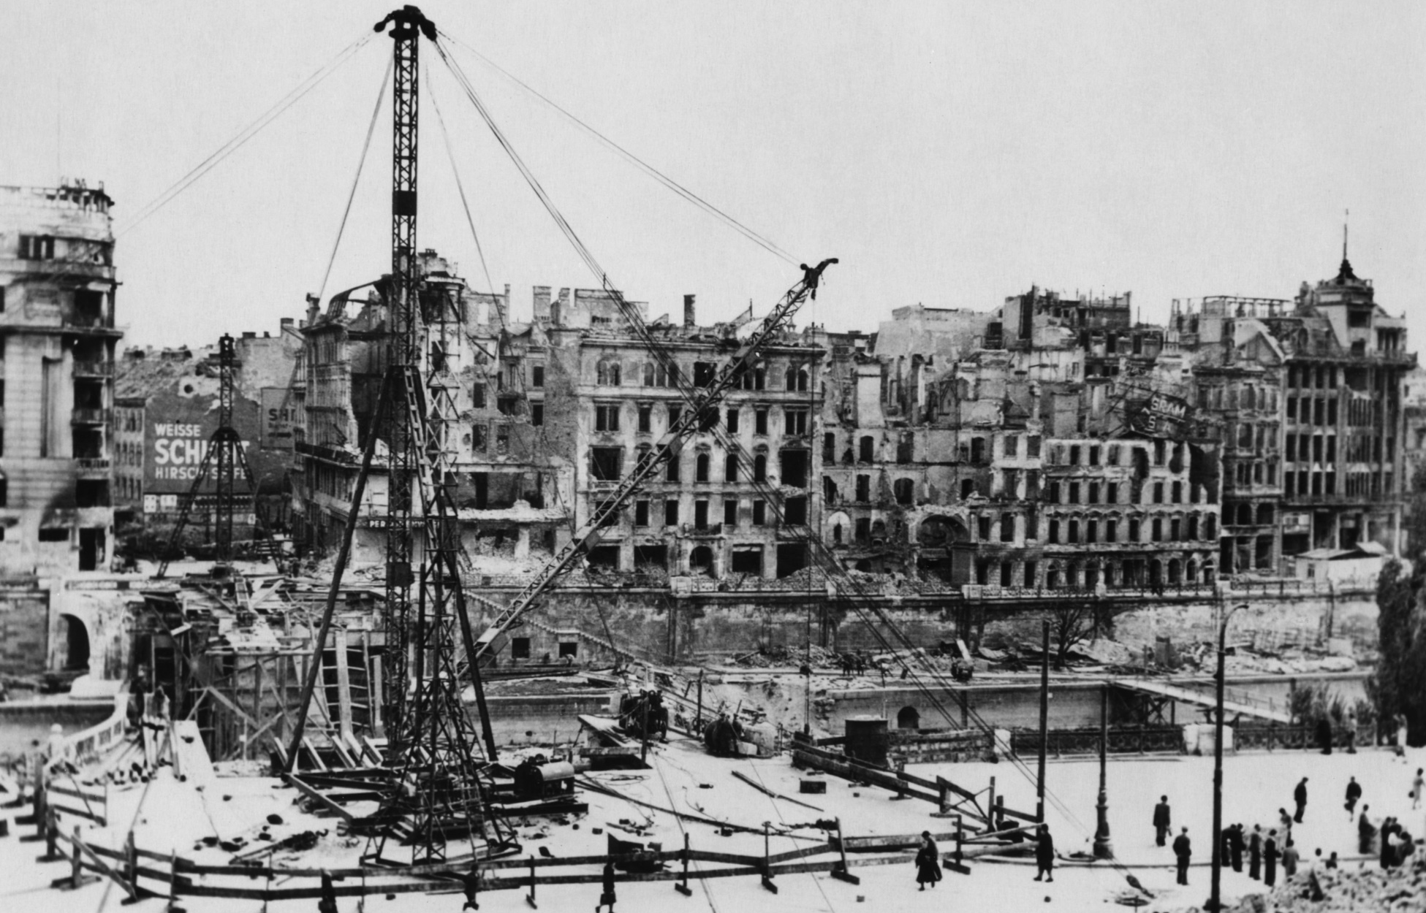
Das Deutsche Reich wurde an allen Fronten zurückgedrängt. Trotzdem rief Propagandaminister Goebbels die Menschen zum Durchhalten auf. Die Alliierten begannen massive Bombenangriffe auf deutsche und österreichische Städte. Das Foto zeigt den Franz-Josefs-Kai mit der zerstörten Marienbrücke in Wien 1946.

Slide 12
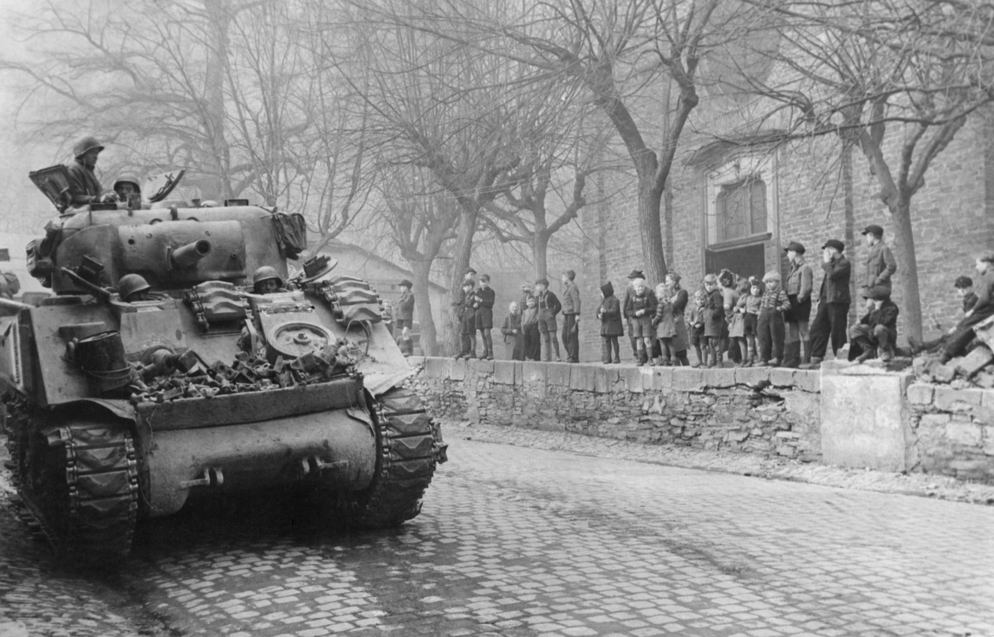
Am 8. Mai 1945 kapitulierte das Deutsche Reich. Hitler hatte sich schon am 30. April gemeinsam mit seiner Frau Eva das Leben genommen. Auf dem Foto beobachten deutsche Kinder am 16. März 1945 amerikanische Panzer in Kobern an der Mosel (Rheinland-Pfalz).

Slide 13
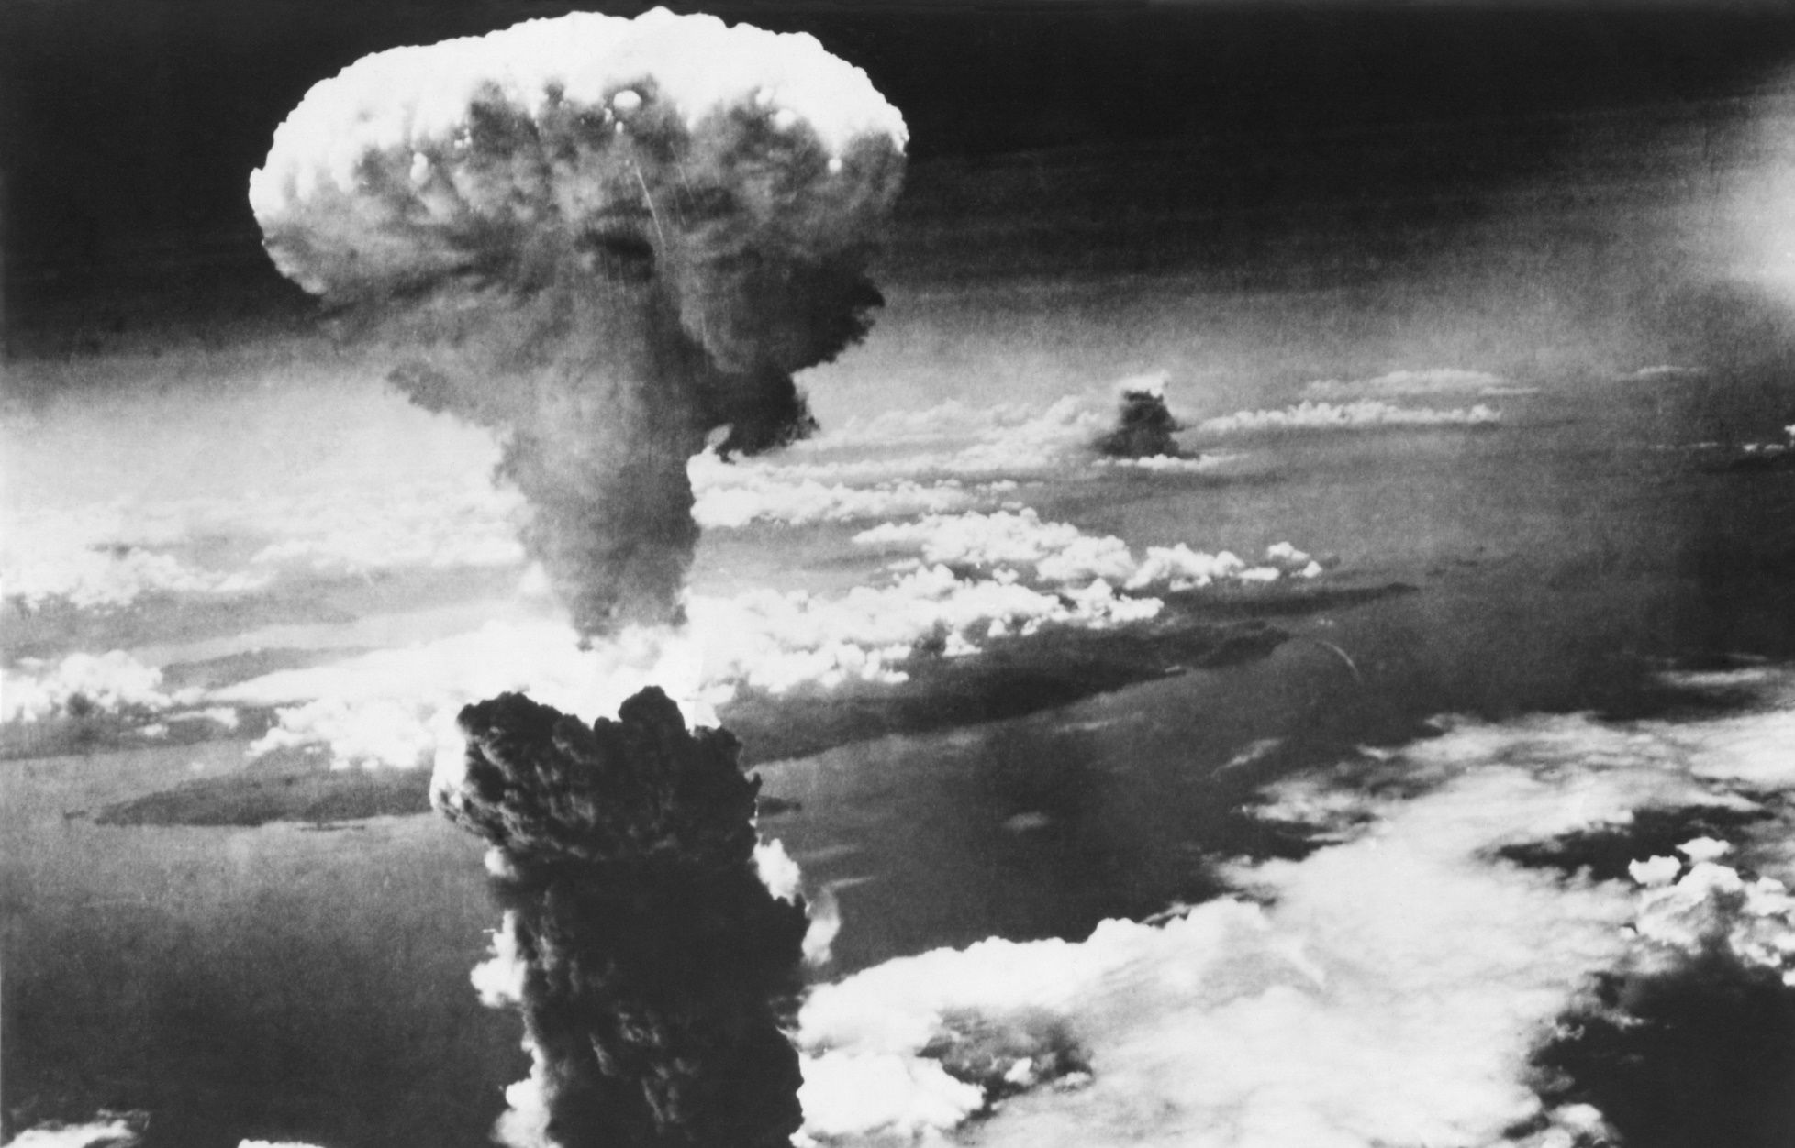
In Asien ging der Krieg weiter. Darauf befahl der amerikanische Präsident Truman den Abwurf von Atombomben auf die japanischen Städte Hiroshima (6. August 1945) und Nagasaki (9. August 1945). Die Pilzwolke der Atombombe über Nagasaki ist auf dem Foto zu sehen.

Slide 14
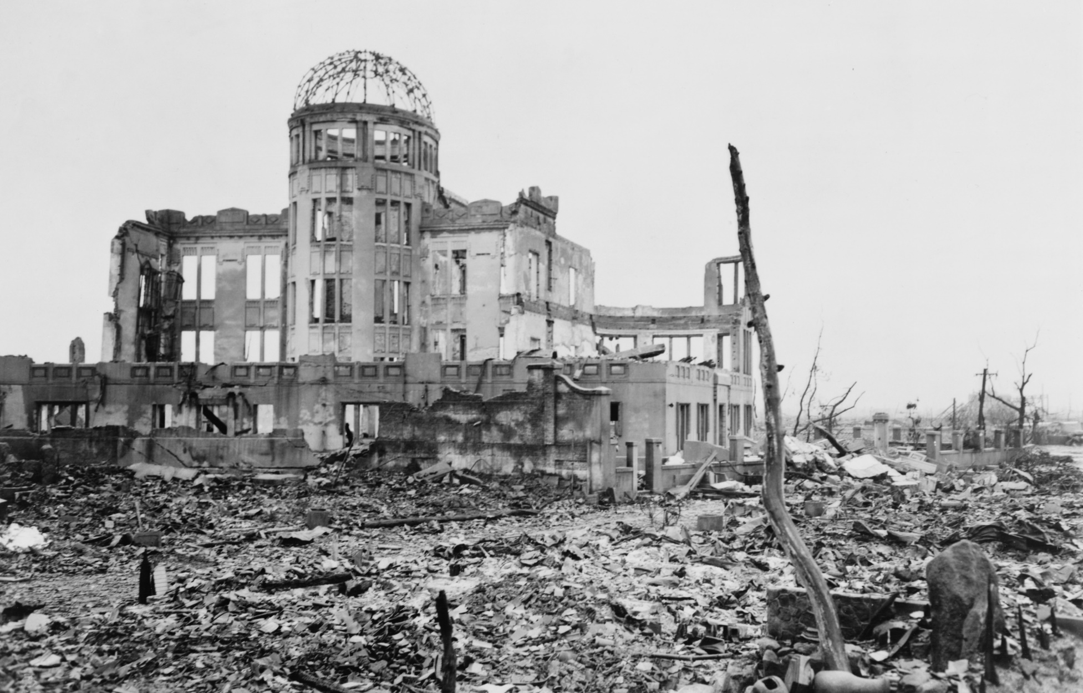
Wie Nagasaki wurde auch Hiroshima durch den Atombombenangriff fast komplett zerstört. Die Ruine der „Halle zur Förderung der Industrie der Präfektur Hiroshima“ ist heute ein Friedensdenkmal. Japan kapitulierte am 2. September 1945. Damit war der Zweite Weltkrieg offiziell zu Ende.

Slide 15
Hinweise zum Einsatz
Die Bausteine-Bilderreise „Kriegsschauplätze im Zweiten Weltkrieg“ bietet sich als anschaulicher Einstieg zu Schulbuch Seite 36/37 an bzw. kann zur Vertiefung der Inhalte herangezogen werden.
Wir wünschen Ihnen einen erfolgreichen Unterricht!
Impressum
© Österreichischer Bundesverlag Schulbuch GmbH & Co. KG, Wien 2026
Autor: Johannes Fuchsberger, Bürmoos
Fotos: Everett Collection / shutterstock.com
Alle Rechte vorbehalten.
www.oebv.at
Das Werk und seine Teile sind urheberrechtlich geschützt. Der Verlag gewährt das Recht des Einsatzes im Unterricht. Das Herauslösen, Kopieren und Bearbeiten von Daten jeder Art ist untersagt. Das Ausdrucken und Anfertigen von Kopien ist ausschließlich für den eigenen Unterrichtsgebrauch gestattet. Urhebervermerke, Seriennummern sowie sonstige der Programmidentifikation dienende Merkmale dürfen nicht entfernt oder geändert werden. Weder das Werk noch seine Teile dürfen in ein Netzwerk gestellt oder über das Internet weiter verbreitet oder veräußert werden.
Jede Nutzung in anderen als den genannten Fällen bedarf der vorherigen schriftlichen Einwilligung des Verlages.

